Slide 1
Лекция 7
Образование погрешностей изделия при сборке

Slide 2
Основным выходным показателем процесса сборки является геометрическая точность изделия, характеризуемая точностью траектории движения подвижных частей изделия и относительного положения его деталей.

Slide 3
Причины образования геометрических погрешностей изделия при сборке
Погрешности размеров, формы и расположения поверхностей
деталей, поступающих на сборку;
Собственные и контактные деформации деталей, возникающие
в процессе сборки.
При сборке соединяемые детали нагружаются распределенными и сосредоточенными силами и их моментами, подвергаясь растяжению, сжатию, изгибу и кручению.
Силовые нагрузки на детали оказываются тесно взаимосвязанными с погрешностями их изготовления.

Slide 4
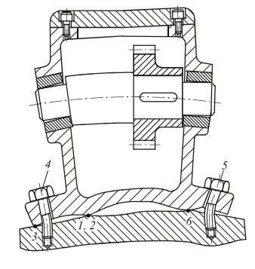
Схема деформаций деталей редуктора при закреплении

Slide 5
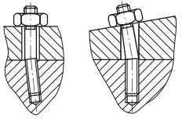
Погрешности, возникающие при сборке резьбовых соединений
Изгибу подвергаются валы, имеющие резьбовые ступени, если, например, торец гайки имеет отклонение от перпендикулярности относительно оси ее резьбы. Изгиб валов вызывает перекос колец подшипников, нарушает их нормальную работу и приводит к неравномерности вращения.

Slide 6
Существенные упругие деформации относительно нежестких деталей могут происходить и под действием веса присоединяемых к ним деталей.
Это имеет место, в частности при установке на станину станка суппортов, столов и т. п., под действием веса которых направляющие станины прогибаются.
Чтобы компенсировать этот прогиб поступают следующим образом. Перед шлифованием направляющих станины последнюю деформируют с помощью винта так, чтобы направляющие оказались вогнутыми (величину прогиба обычно определяют экспериментально).
После шлифования и освобождения станины от воздействия винта направляющие становятся выпуклыми, а после установки на станину стола или суппорта направляющие выпрямляются.

Slide 7
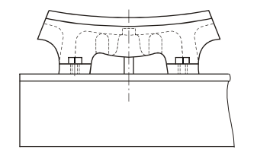
Схема деформации станины перед шлифованием направляющих

Slide 8
Для снижения погрешностей изделий при сборке необходимо:
Повышать точность деталей;
В ряде случаев использовать детали с преднамеренным искажением формы;
Оптимизировать сами процессы сборки. Например, при сборке многоболтовых соединений, как указывалось выше, необходимо соблюдать определенную последовательность затяжки гаек;
Для повышения точности сборки прессовых соединений целесообразно вместо запрессовки использовать сборку с термовоздействием на детали;
Значительно повысить точность сборки можно за счет изменения конструкции изделия.

Slide 9
Контроль качества сборки. Испытание собранных изделий.
Качество изделий в сборочных цехах контролируют рабочие-
сборщики, мастера участков и контролеры.

Slide 10
При общей и узловой сборке проверяют:
Наличие необходимых деталей в собранных соединениях (выполняют осмотром);
Правильность положения соединенных деталей и узлов (оценивают осмотром);
Зазоры в собранных соединениях (определяют с помощью щупов);
Точность расположения соединенных деталей (выполняют в
специальных приспособлениях);
Герметичность соединений (в специальных приспособлениях) и плотность прилегания поверхностей деталей (на краску);
Затяжку резьбовых соединений, плотность постановки заклепок, плотность развальцованных и других соединений;

Slide 11
Размеры, заданные в сборочных чертежах;
Выполнение специальных требований (по уравновешенности узлов вращения, подгонке по массе и статическому моменту);
Обеспечение заданных параметров собранных изделий и их составных частей (производительности и напору насосов, точности делительных механизмов, качества контактов в электрических машинах и др.);
Внешний вид собранных изделий (отсутствие поврежденных
деталей, загрязнений и других дефектов).

